Slide 1

Evaluación Parcial 2 • FullStack III
SMARTLOGIX: GESTIÓN DISTRIBUIDA DE INVENTARIOS
GESTIÓN DISTRIBUIDA DE INVENTARIOS MEDIANTE MICROSERVICIOS Y BFF
Diego Lazo - Antoane Anticoi
Mayo 2026
Notes:
Buenas tardes, profesor. Hoy presentarémos SmartLogix, un sistema de gestión de inventarios diseñado bajo un paradigma de arquitectura distribuida. El objetivo central no es solo gestionar stock, sino demostrar cómo una arquitectura de microservicios y un orquestador BFF pueden crear un sistema robusto y escalable.

Slide 2

El Desafío del Monolito
Problema: Sistemas rígidos con bases de datos acopladas y fallos en cascada.
Solución: Transición hacia una arquitectura modular y escalable.
Enfoque: Independencia tecnológica y despliegue autónomo de servicios.
Notes:
Tradicionalmente, los sistemas se construyen como monolitos. Esto genera problemas: si una parte falla, todo cae, y las bases de datos están tan acopladas que es imposible escalarlas. SmartLogix resuelve esto mediante el desacoplamiento total.

Slide 3
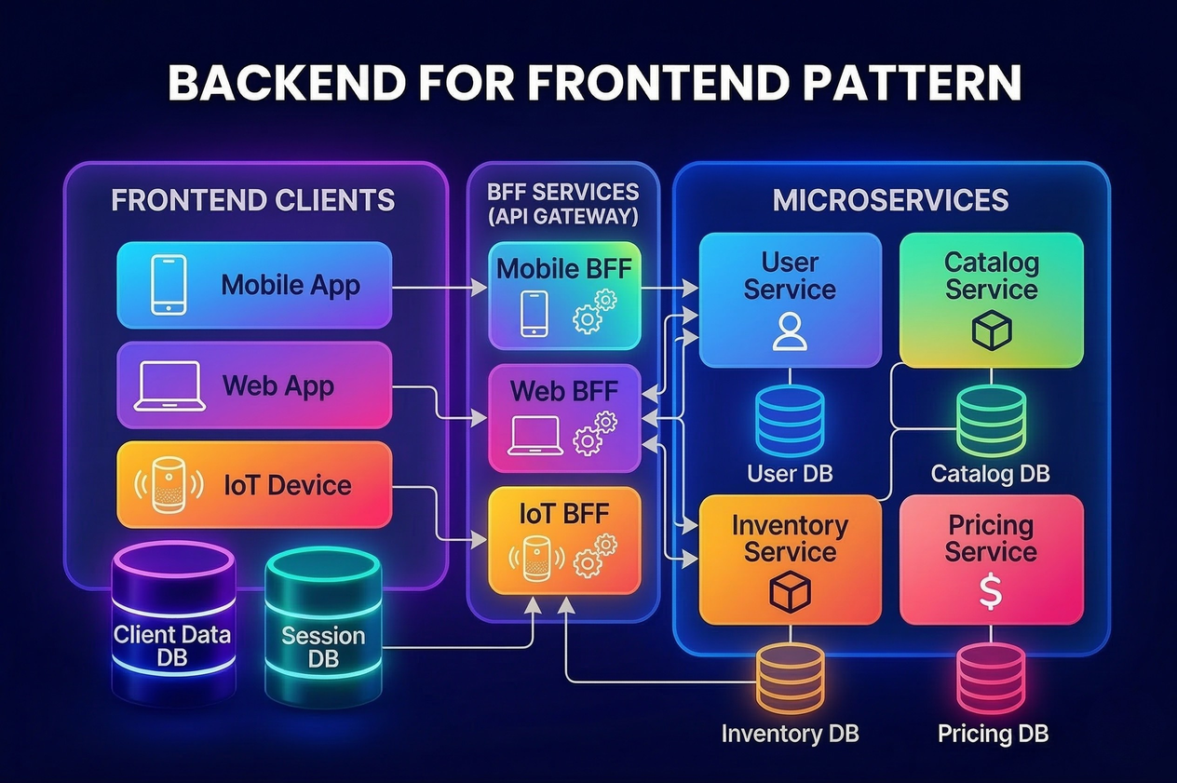
Arquitectura: Microservicios y BFF
Patrón BFF: Actúa como interfaz única para el cliente (React), orquestando llamadas internas.
Servicios Core: Auth (Seguridad), Inventory (Stock) y Orders (Ventas).
Comunicación: Intercambio de datos vía API REST para mantener el desacoplamiento.
Notes:
Este es el núcleo de nuestra propuesta. Implementamos el patrón BFF (Backend For Frontend). En lugar de que el React hable con tres puertos distintos, el BFF actúa como un puente único. Él orquesta la comunicación con nuestros tres servicios core: Auth, Inventory y Orders, centralizando la seguridad JWT.

Slide 4



Patrones y Arquetipos Seleccionados
Patrón DTO
Maven Multi-module
Protección de entidades de negocio y optimización del tráfico JSON.
Estandarización de dependencias y versiones en todo el ecosistema Java.
Patrón Singleton
Gestión eficiente de memoria y servicios únicos dentro de Spring.
Notes:
Para garantizar la calidad, usamos un arquetipo de Maven Multi-module, lo que nos permite compartir configuraciones sin acoplar el código. Además, aplicamos el patrón DTO para que las entidades de la base de datos nunca se expongan directamente al Frontend, mejorando la seguridad de los datos.

Slide 5
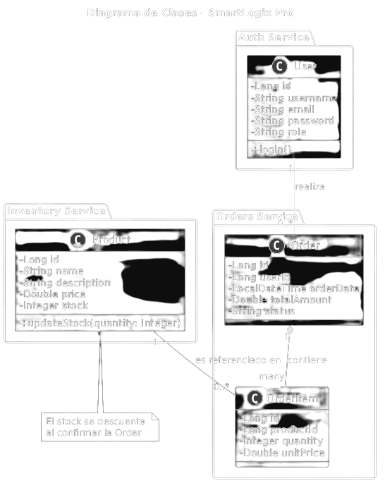

Vista Lógica: Diagrama de Clases UML
Modelo de datos distribuido. Relaciones lógicas mediante identificadores (ID) para evitar dependencias físicas entre esquemas.
Relaciones lógicas mediante IDs (Long).
Aislamiento total de esquemas SQL.
Notes:
En este diagrama de clases vemos la lógica de negocio. Lo más importante aquí es notar que las relaciones entre User, Product y Order no son llaves foráneas físicas. Usamos IDs de referencia, lo que nos permite que cada microservicio sea dueño absoluto de sus datos, respetando la autonomía de la arquitectura.

Slide 6

Estrategia: Database per Service
Infraestructura: Uso de Laragon para gestionar múltiples esquemas MySQL.
Aislamiento: authdb, inventorydb y ordersdb son independientes.
Ventaja: Si un esquema falla o se actualiza, el resto del sistema permanece operativo.
Notes:
Como pueden ver, gestionamos tres bases de datos independientes en Laragon. Si el servicio de Órdenes necesita mantenimiento, el Inventario puede seguir funcionando. Este aislamiento de fallos es la mayor ventaja competitiva de nuestro diseño.

Slide 7
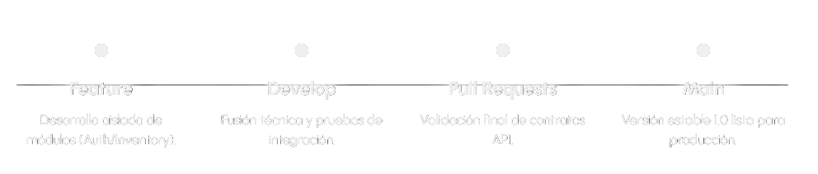
Plan de Branching: Ciclo GitFlow
Ramas Críticas:
main: Código estable listo para producción.
develop: Integración técnica de módulos.
feature/: Desarrollo aislado de nuevas funcionalidades.
Hito: Registro histórico mediante Pull Requests en GitHub.
Notes:
Respecto al control de calidad, seguimos una estrategia GitFlow. Desarrollamos cada funcionalidad en ramas feature/, las integramos en develop y solo cuando el código es 100% estable, lo movemos a main. Recientemente, realizamos un Pull Request exitoso para documentar este hito de integración.

Slide 8

Requisitos Funcionales y de Sistema
RF1: Autenticación y Autorización basada en Roles (RBAC).
RF2: Gestión de Stock con actualización en tiempo real.
Disponibilidad: Sistema diseñado para alta tolerancia a fallos.
Notes:
(SE LEE LO DE LA DIAPOSITIVA)

Slide 9
Historias de Usuario
El Usuario Final
El Administrador
Experiencia fluida para la creación de pedidos y seguimiento de transacciones en tiempo real con tiempos de carga mínimos.
Capacidad de gestionar el catálogo global y niveles críticos de stock para evitar quiebres y optimizar la cadena de suministro.
Notes:
Diseñamos pensando en el valor. El Administrador tiene control total del stock crítico para evitar quiebres de ventas, mientras que el Usuario final disfruta de una experiencia rápida y sin errores en sus pedidos.

Slide 10
Métricas de Éxito y Rendimiento
Tiempo de respuesta: Transacciones procesadas en menos de 1 segundo.
Escalabilidad: Capacidad de replicar servicios según demanda de tráfico.
Seguridad: Implementación de estándares JWT para protección de datos.
Notes:
Gracias a la orquestación del BFF y la optimización de las APIs en Spring Boot, hemos logrado tiempos de respuesta menores a 1 segundo, cumpliendo con los estándares de rendimiento más exigentes.

Slide 11



Stack Tecnológico
Backend: Java 21 + Spring Boot 3.
Frontend: React (Consumo mediante el orquestador BFF).
Herramientas: Git, Laragon, MySQL y PlantUML.
Notes:
Nuestras herramientas: Java 21 y Spring Boot 3 para el backend, React para una interfaz moderna y Laragon para simular un entorno de despliegue profesional.

Slide 12
Gracias por su Atención

